Slide 1


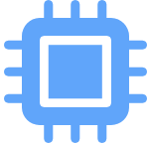



A Robótica e seu Impacto na Sociedade Moderna
Introdução à Eletrônica com Arduino e Robótica
Automação, Criatividade e Tecnologia em Ação
Arduino
Robótica
Automação
Inovação

Slide 2

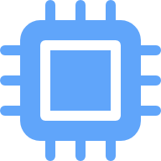
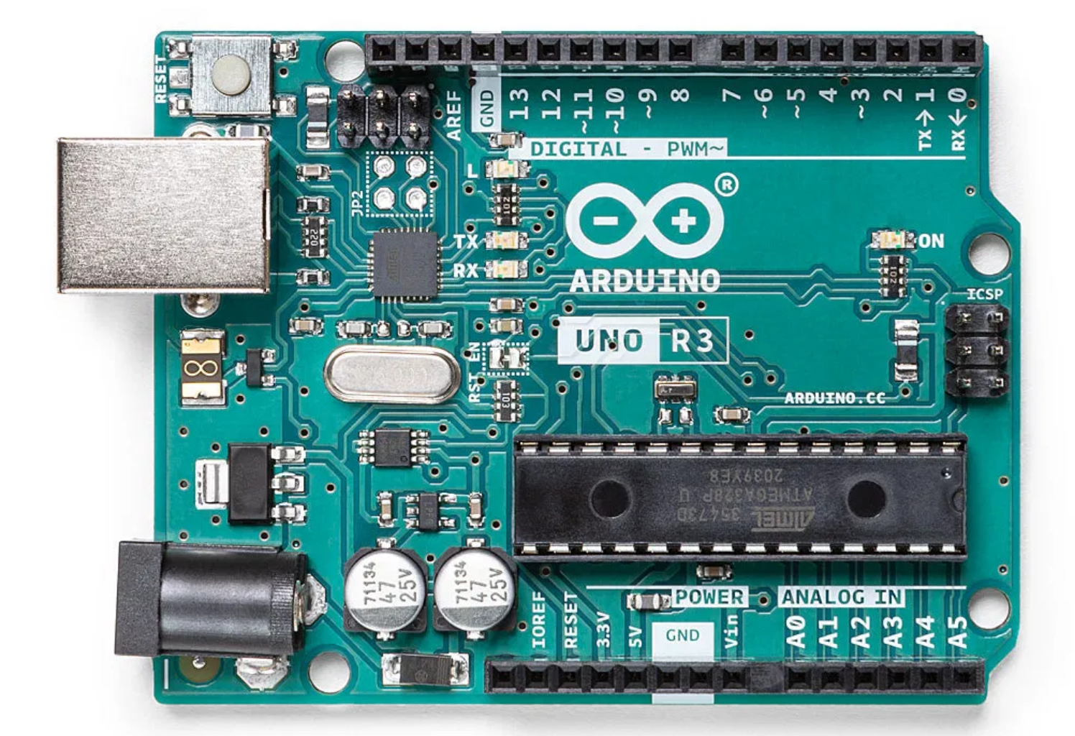




O que é o Arduino?
Plataforma de prototipagem eletrônica de código aberto
O Arduino é uma plataforma revolucionária que democratizou o acesso à eletrônica e programação,
permitindo que estudantes, makers e profissionais criem projetos interativos de forma simples e acessível.
Hardware + Software
Composto por hardware (placa Arduino) e software (IDE Arduino)
Arduino Uno Rev3
Sistemas Interativos
Usado para criar sistemas interativos e automatizados
30M+
Fácil Aprendizado
Usuários no mundo todo
Fácil de aprender e acessível para iniciantes

Slide 3


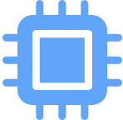





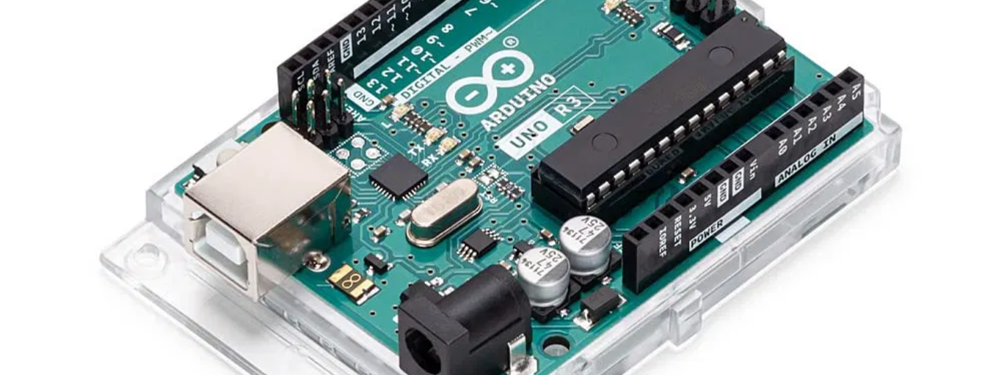
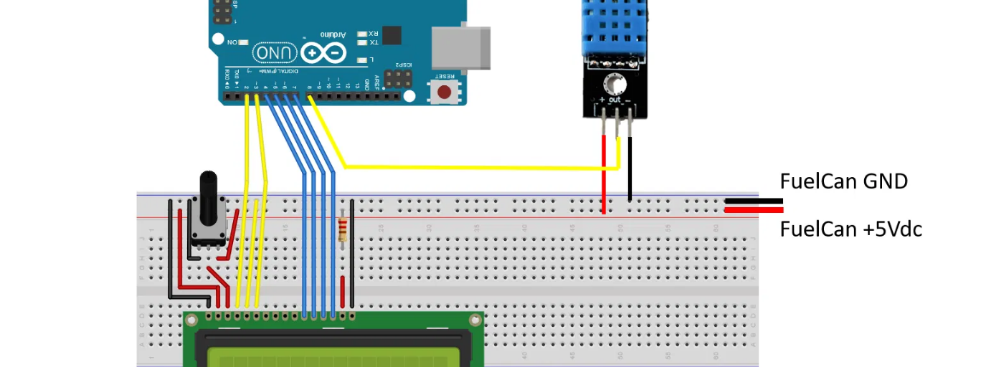
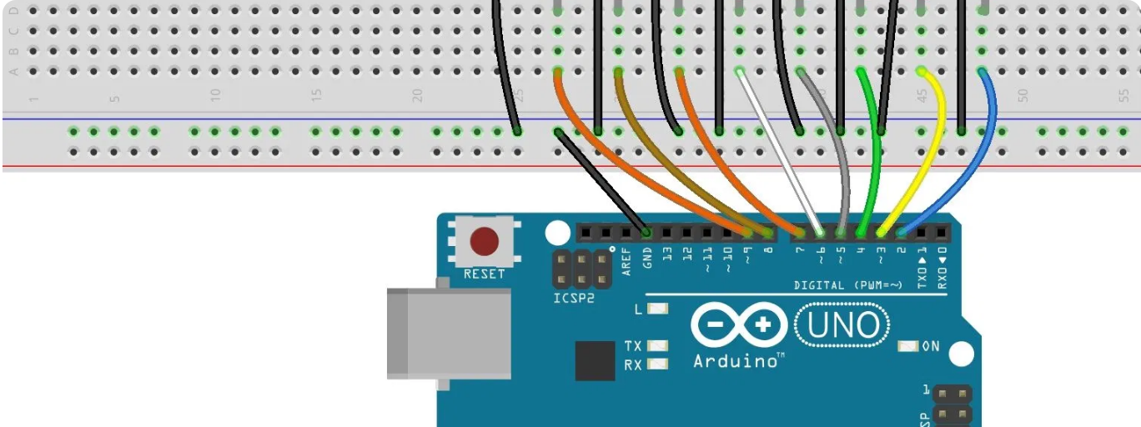






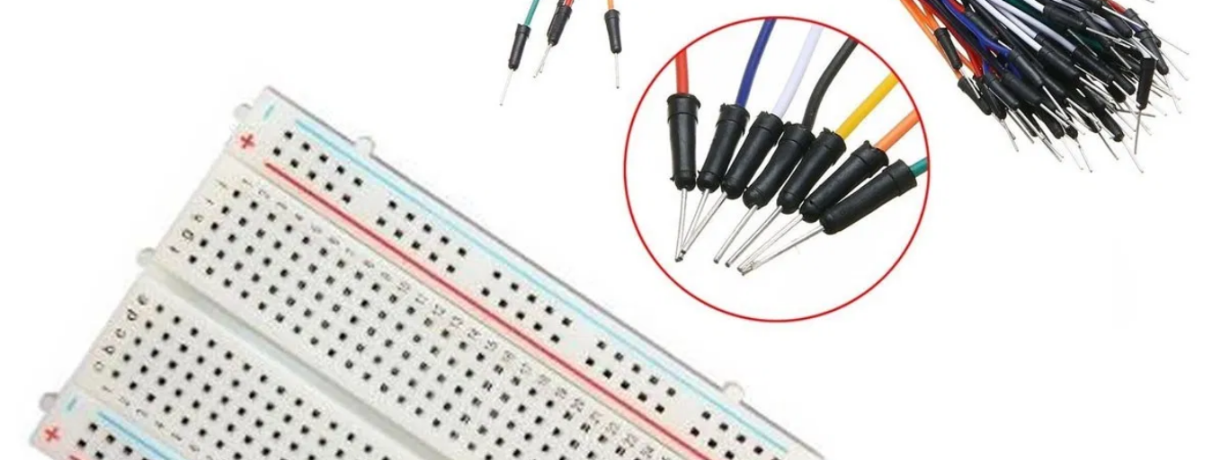
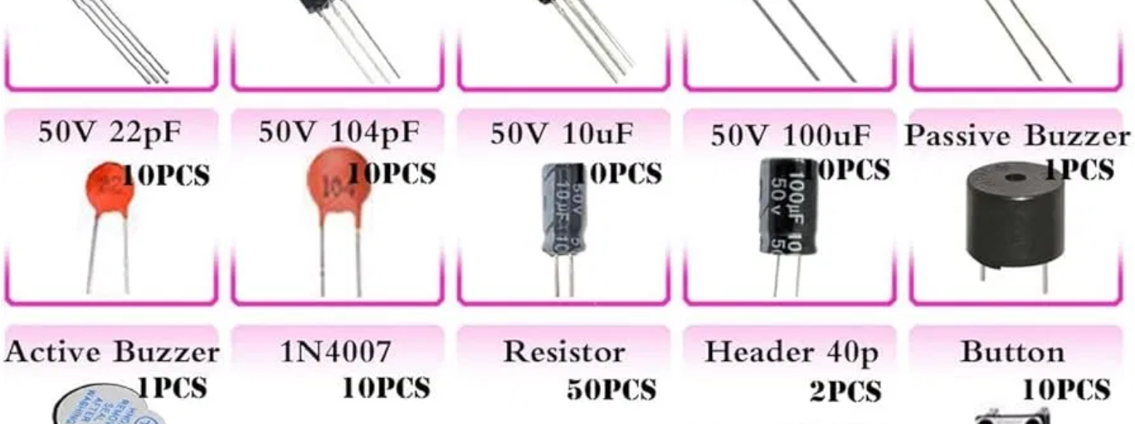
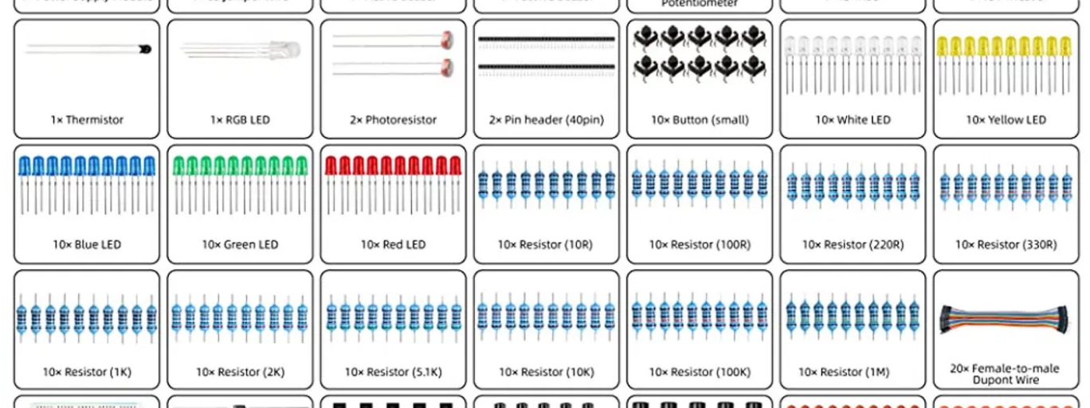
Principais Componentes de um Projeto com Arduino
Placas Arduino
Sensores
Atuadores
Arduino Uno
Temperatura
Motores
Arduino Mega
Umidade
LEDs
Arduino Nano
Movimento
Buzzer
Ultrassônico
Servo motores
Protoboard
Componentes
Kit Starter
Protoboard 400 furos
Resistores
Kit completo
Fios jumper
Transistores
248+ peças
Macho-macho
Capacitores
Ideal para iniciantes
Macho-fêmea
Diodos
Projetos diversos

Slide 4







Noções Básicas de Eletrônica
Lei de Ohm
Tipos de Circuitos
V = I × R
Circuito em Série
V
= Tensão (Volts)
I
Componentes conectados em sequência
= Corrente (Ampères)
R
= Resistência (Ohms)
Relação fundamental entre tensão, corrente e resistência em circuitos elétricos.
Circuito em Paralelo
Componentes em ramificações separadas
Conceitos Fundamentais
Corrente:
Fluxo de elétrons
Tensão:
Diferença de potencial
Proteção e Alimentação
Resistência:
Oposição ao fluxo
Resistores de proteção:
Limitam corrente para proteger componentes
Alimentação adequada:
Arduino: 5V/3.3V, periféricos conforme especificação

Slide 5




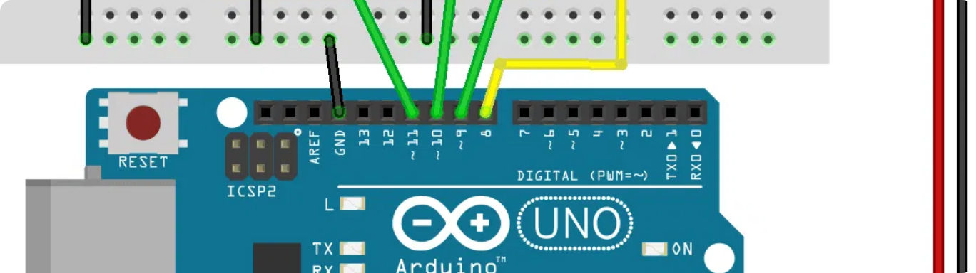
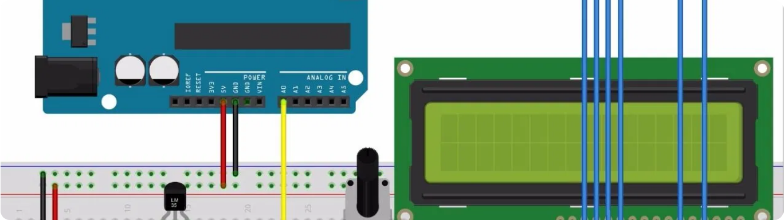
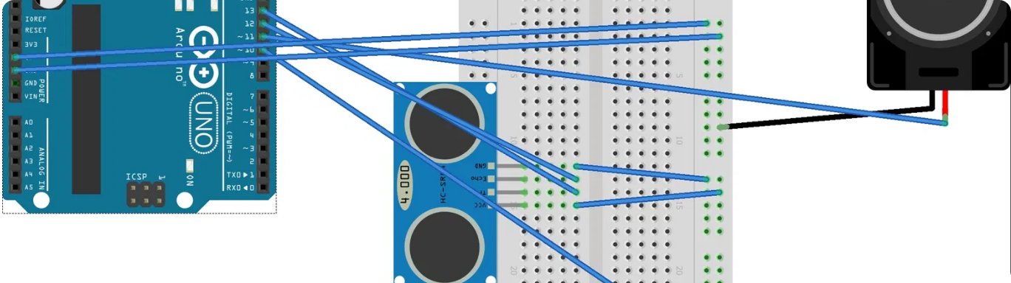









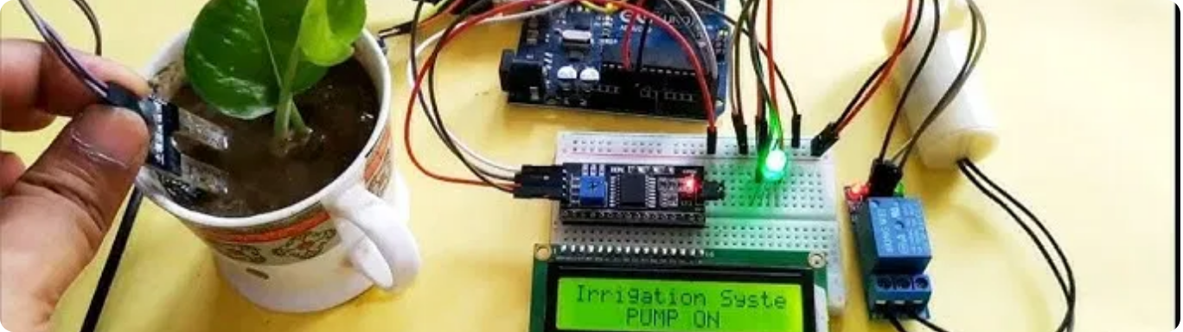

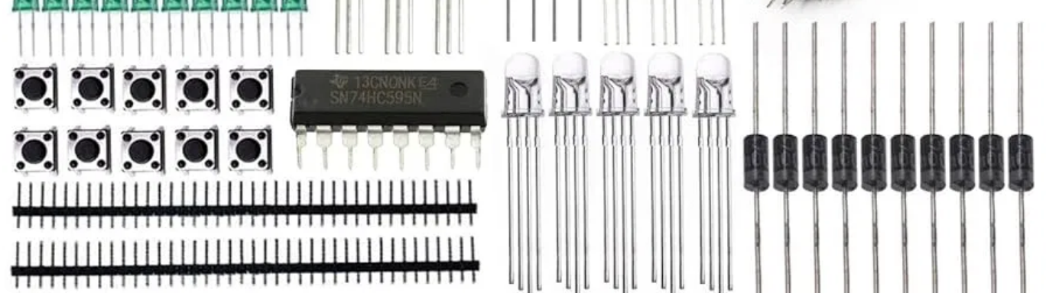


Exemplos de Projetos com Arduino
Projetos práticos para iniciantes e intermediários
Controle de LEDs com Botão
Sensor de Temperatura com Display
Alarme com Sensor de Presença
INICIANTE
INICIANTE
INTERMEDIÁRIO
Aprenda a controlar LEDs usando botões, base para automação residencial.
Monitore temperatura ambiente e exiba dados em display LCD.
Sistema de segurança com sensor PIR e buzzer para detecção de movimento.
30 min
R$ 15
45 min
R$ 35
60 min
R$ 50
Irrigação Automática
Semáforo Automatizado
Kit de Projetos Completo
INTERMEDIÁRIO
INICIANTE
TODOS OS NÍVEIS
Sistema inteligente que rega plantas baseado na umidade do solo.
Simule um semáforo real com temporização automática e LEDs coloridos.
Kit com todos os componentes para realizar dezenas de projetos diferentes.
90 min
R$ 80
40 min
R$ 25
Ilimitado
R$ 200

Slide 6














Introdução à Robótica
Robótica = Eletrônica + Mecânica + Programação
A robótica é uma área multidisciplinar que combina conhecimentos de engenharia,
ciência da computação e matemática para criar sistemas automatizados capazes
de interagir com o ambiente físico.
Robô interagindo com tecnologia
Componentes Fundamentais:
Aplicações Modernas
Sensores
Robôs usam sensores para perceber o ambiente (visão, tato, proximidade, temperatura)
Carros autônomos
Cirurgia robótica
Automação residencial
Exploração espacial
Agricultura inteligente
Segurança e defesa
Atuadores
Motores e servos proporcionam movimento e ação física no mundo real
$126B
Controle
Mercado global de robótica em 2024
Microcontroladores (como Arduino) processam informações e tomam decisões
Crescimento de 12% ao ano

Slide 7




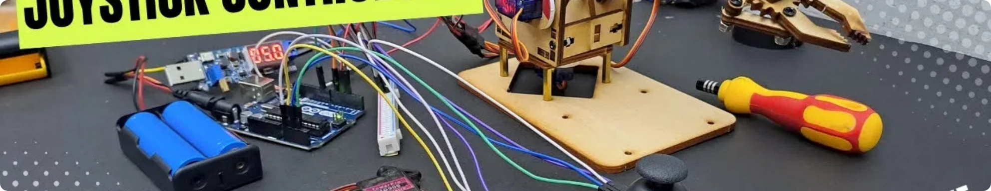










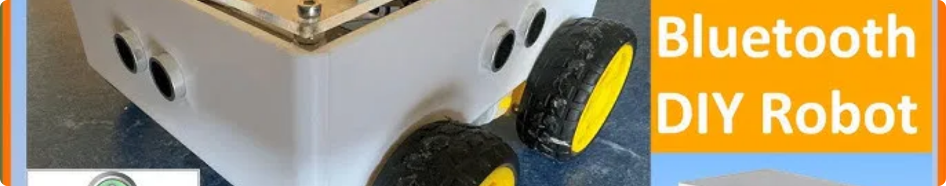











Projetos de Robótica com Arduino
Do básico ao avançado: construindo robôs inteligentes
Carrinhos Robôs com Desvio de Obstáculos
Braços Robóticos Controlados
AVANÇADO
INTERMEDIÁRIO
Manipuladores robóticos controlados por joystick ou sensores, capazes de pegar e mover objetos com precisão.
Robôs móveis que navegam autonomamente usando sensores ultrassônicos para detectar e desviar de obstáculos.
Joystick
Servo motores
Garra mecânica
Arduino Uno
Sensor HC-SR04
Motores DC
Seguidores de Linha
INTERMEDIÁRIO
Robôs Autônomos com Bluetooth/Wi-Fi
AVANÇADO
Robôs que seguem automaticamente uma linha preta no chão usando sensores infravermelhos para navegação precisa.
Robôs conectados que podem ser controlados remotamente via smartphone ou operar de forma completamente autônoma.
Sensores IR
Arduino Uno
Controle PID
Bluetooth
Wi-Fi ESP32
App móvel
Benefícios dos Projetos Robóticos
Raciocínio Lógico
Habilidades Práticas
Trabalho em Equipe
Inovação
Desenvolve pensamento algorítmico
Soldagem, montagem, testes
Colaboração e comunicação
Criatividade e solução de problemas

Slide 8












Conexão com o Futuro
Arduino como porta de entrada para tecnologias emergentes
Eletrônica com Arduino é porta de entrada para:
Internet das Coisas (IoT)
Conecte dispositivos à internet para monitoramento e controle remoto
Sensores conectados
Automação residencial
Cidades inteligentes
Domótica (Casas Inteligentes)
Padrões de circuitos futuristas
Automatize sua casa com controle inteligente de iluminação, temperatura e segurança
Mercado em Crescimento
Iluminação inteligente
Controle de temperatura
Segurança automatizada
$75B
Prototipagem Rápida
Mercado IoT em 2025
Desenvolva e teste ideias rapidamente antes da produção em massa
45%
MVP tecnológico
Testes de conceito
Inovação ágil
Crescimento anual em domótica
Soluções Sustentáveis
2M+
Novos makers por ano
Crie projetos educativos e ambientalmente responsáveis
Energia renovável
Monitoramento ambiental
Agricultura inteligente
Carreiras Emergentes
Engenheiro de Robótica
Especialista em IoT
Desenvolvedor de IA
Especialista em Cibersegurança
Engenheiro de Sustentabilidade

Slide 9










Conclusão
Arduino e Robótica: Transformando Ideias em Realidade
Arduino simplifica o aprendizado
Democratiza o acesso à eletrônica e programação, tornando conceitos complexos
acessíveis para estudantes de todas as idades e níveis de experiência.
Permite projetos úteis e criativos
Engenharia eletrônica e robótica em ação
Desde automação residencial até soluções ambientais, o Arduino possibilita
a criação de projetos que resolvem problemas reais do cotidiano.
Impacto na Sociedade Moderna
Formação de profissionais qualificados
Robótica torna conhecimento aplicado
Inovação tecnológica acessível
Soluções sustentáveis e inteligentes
Integra teoria e prática, desenvolvendo habilidades multidisciplinares
essenciais para o mercado de trabalho do futuro.
Democratização da tecnologia
Preparação para a Indústria 4.0
Ideal para todos os perfis
Comece Sua Jornada Hoje!
Estudantes, makers, educadores e inovadores encontram no Arduino
uma ferramenta poderosa para materializar suas ideias.
O futuro da tecnologia está em suas mãos.
Arduino e robótica são apenas o começo de uma jornada incrível de descobertas e inovação.
∞
+
=
Possibilidades
Criatividade
Inovação

